Slide 1

Logo Empresa
AgroSoft

Slide 2

AgroSoft
Tique Ortiz Juliana
Ochoa Lozano Johan Fernando
Olmos Cometa Duvier
Saavedra Castañeda Derek
Servicio Nacional de Aprendizaje –SENA, Centro de Electricidad Electrónica y Telecomunicaciones
Tecnólogo en Análisis y desarrollo de Software - TPS, Quinto Trimestre
Instructor Albeiro Ramos
Bogotá, 30 de julio de 2025

Slide 3

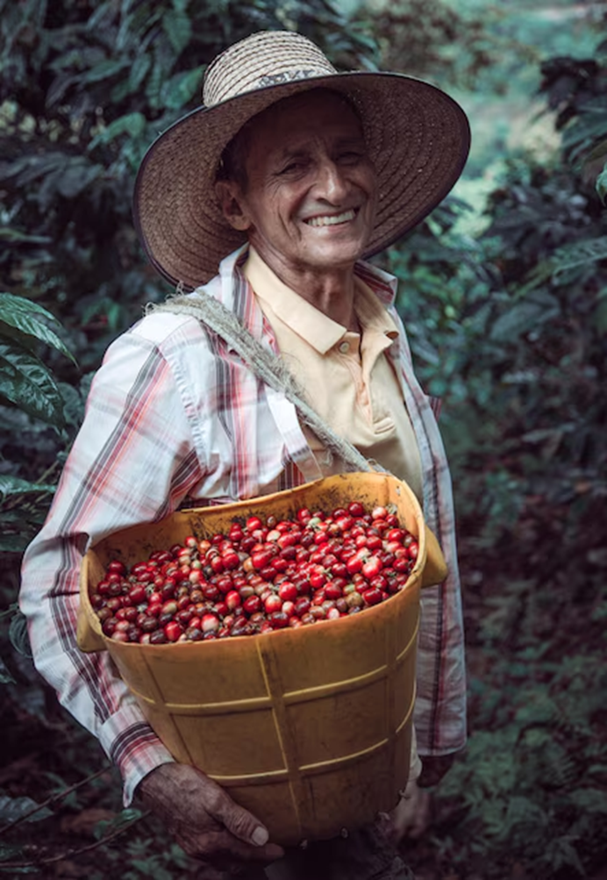
Introducción
Bienvenidos. Esta presentación describe un proyecto del ámbito agrícola colombiano, un componente vital del sector económico primario. El enfoque radica en la mejora de los procesos de comercialización para los productos agrícolas.
A lo largo de la presentación se expondrá el problema, los objetivos, la justificación, el alcance y la delimitación del proyecto.

Slide 4

Agrosoft
Problema
Objetivos
Justificación
Alcance
Delimitación
Entregables Trimestre
Logo Empresa

Slide 5
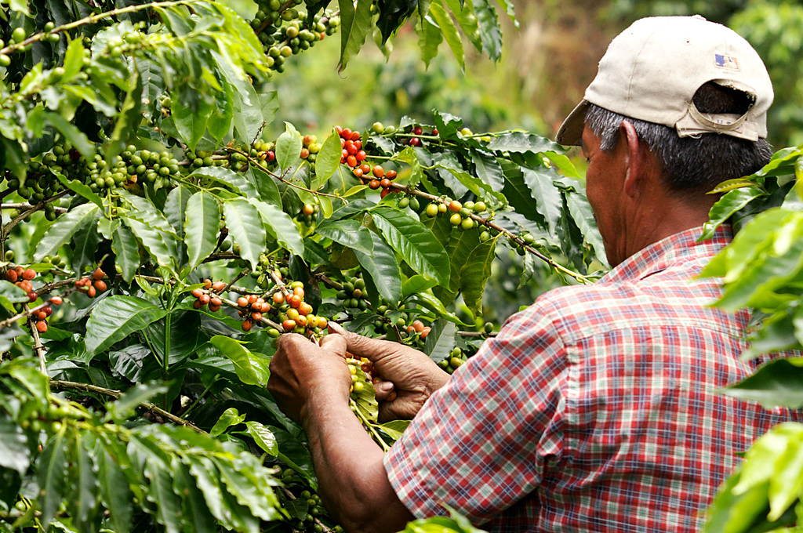
Problema
Logo Empresa
CampeSENA tiene como objetivo promover el reconocimiento, fortalecer la economía y facilitar el acceso a programas y servicios del SENA para el campesinado colombiano, sus asociaciones y organizaciones, con el fin de mejorar sus capacidades, conocimientos y calidad de vida a través de formación, certificación de competencias. Además, CampeSENA ofrece asesoría y acompañamiento en proyectos de innovación tecnológica, además de apoyo con recursos para emprendimientos.
Requiere que la comercialización de productos agrícolas se conecte directamente a pequeños y medianos productores con consumidores finales. Se intervendrán los procesos de Ventas, Pedidos, Inventario y Productos, de las empresas asociadas a CampeSENA.

Slide 6
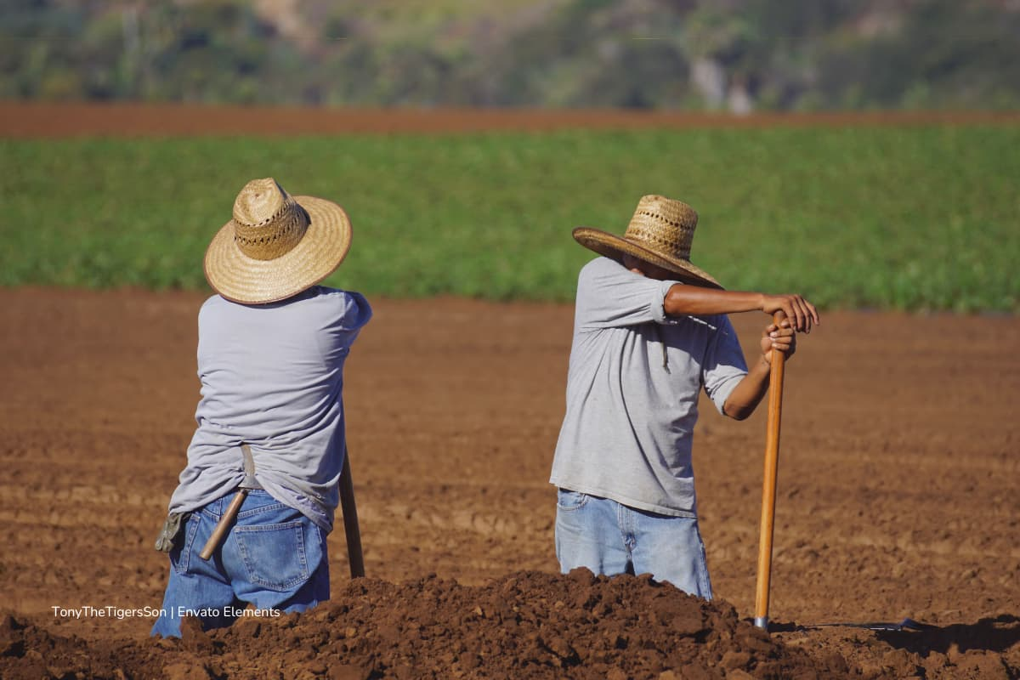
Problema
Logo Empresa
Analizando la información recolectada mediante revisión documental, el sector agropecuario colombiano, particularmente para pequeños y medianos productores, enfrenta desafíos persistentes que comprometen su eficiencia y rentabilidad.
Una problemática central, como señala Lourdes Cruz Cárdenas de la Universidad de Antioquia, es la proliferación de intermediarios en la cadena de suministro. Esta situación no solo aumenta los costos y reduce las ganancias para los agricultores, sino que también repercute en los consumidores finales, quienes terminan pagando precios más altos por los productos.

Slide 7
Problema
Logo Empresa
Adicionalmente, la Organización de las Naciones Unidas para la Alimentación y la Agricultura (FAO) destaca que la falta de transparencia en el proceso de comercialización es un impedimento significativo para que los campesinos alcancen una mayor competitividad en el mercado. Este déficit de claridad no solo impacta la sostenibilidad económica de los productores, sino que también limita su capacidad para invertir en mejoras productivas y adoptar nuevas tecnologías.
En línea con esto, el Plan Nacional de Desarrollo 2022-2026, según la Revista Nacional de Agricultura, subraya la necesidad imperante de que Colombia incremente su producción de alimentos de manera eficiente e incluyente, haciendo un llamado explícito a la integración de la ciencia, la tecnología y la innovación.

Slide 8

Objetivo General
Desarrollar un sistema de información web denominado AgroSoft que apoye el proceso de comercialización de productos agrícolas de las empresas asociadas a CampeSENA aumentando su competitividad en el mercado.
Objetivos Específicos
Desarrollar el módulo usuarios del aplicativo web AgroSoft
Desarrollar el módulo inventario del aplicativo web AgroSoft
Desarrollar el módulo productos del aplicativo web AgroSoft
Desarrollar el módulo pedidos del aplicativo web AgroSoft
Desarrollar el módulo descuentos y ofertas para productos del aplicativo web AgroSoft
Desarrollar el módulo comentarios y reseñas que los usuarios hacen sobre los productos del aplicativo web AgroSoft
Desarrollar el módulo PQRS del aplicativo web AgroSoft

Slide 9
Justificación
Logo Empresa
Se propone el desarrollo de un Sistema de Información Web denominado AgroSoft que sirva como herramienta software de apoyo al seguimiento del proceso de comercialización directa de productos agropecuarios de las empresas asociadas a CampeSENA. Este sistema busca optimizar la relación entre productores rurales y consumidores, eliminando intermediarios y mejorando la eficiencia del proceso de venta.
La importancia del Sistema:
Permitirá la gestión de los perfiles Productor y Consumidor como usuarios de las empresas asociadas a CampeSENA, brindando acceso a funciones adaptadas a sus necesidades. En el módulo de ventas, los Productores podrán publicar sus productos, establecer precios justos y realizar seguimiento a sus pedidos, lo cual mejora sus ingresos y visibilidad en el mercado.
En el módulo de compras, los Consumidores podrán explorar productos, comparar precios y realizar compras de manera sencilla, promoviendo un comercio transparente. Finalmente, el sistema facilitará la generación de reportes gráficos e impresos que apoyen la toma de decisiones estratégicas del equipo administrativo de las empresas asociadas a CampeSENA
El aporte al Sector:
El sistema Agrosoft servirá como aporte al sector agropecuario colombiano, ya que promueve un modelo de comercialización más justo y sostenible. Fortalece la economía campesina, mejora el acceso a los mercados y reduce las desigualdades mediante una plataforma que brinda oportunidades equitativas a productores de todas las regiones.

Slide 10
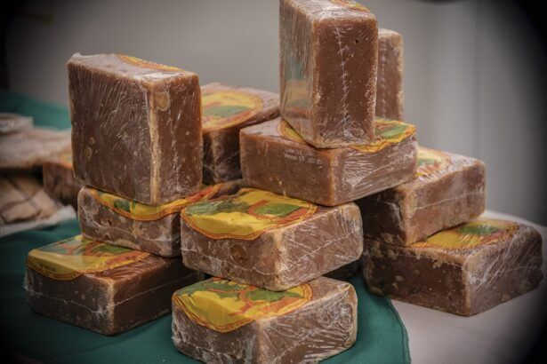
Justificación
Logo Empresa
La gestión de Ventas y pedidos, abarca desde que un consumidor realiza una solicitud de producto hasta la confirmación y preparación del envío, se identifica la necesidad de optimizar la comunicación directa entre la organización, los productores y los consumidores respecto a las ventas y los tiempos de entrega.
El proceso de gestión de Inventario y Productos, incluye el registro de los productos agrícolas desde que ingresan al sistema, su clasificación, actualización de cantidades disponibles y la gestión de la información detallada de cada producto. Es indispensable un sistema que proporcione una visión precisa y en tiempo real del inventario disponible, evitando ventas de productos no existentes y la pérdida de oportunidades por falta de conocimiento del stock.

Slide 11
Justificación
Logo Empresa
Requiere un módulo para administrar ofertas y descuentos de forma dinámica, permitiendo promociones que beneficien tanto a productores como a consumidores y que puedan adaptarse a la demanda o a la oferta de productos.
Es fundamental un sistema que permita a los usuarios dejar comentarios y reseñas sobre los productos, y que estos puedan ser gestionados y respondidos por la empresa, fomentando la transparencia y la confianza. Requiere un módulo eficiente para la gestión de PQRS, asegurando un seguimiento oportuno y una resolución efectiva de las inquietudes de los usuarios, lo que impactará directamente en su satisfacción y fidelización.

Slide 12
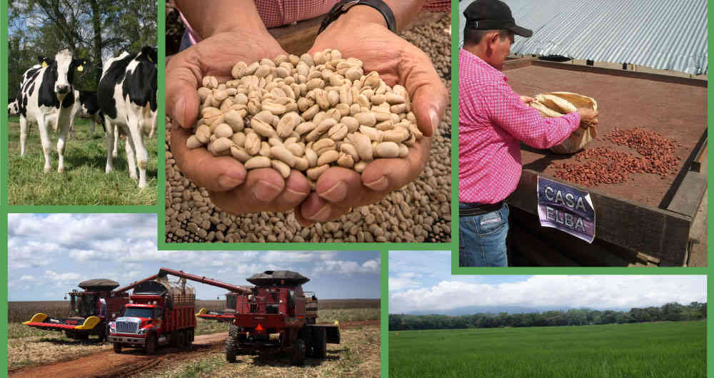
Alcance
Logo Empresa
Tiene como objetivo principal mejorar la comercialización de productos agrícolas, conectando directamente a pequeños y medianos productores (campesinos) con los clientes finales. El sistema permitirá a los usuarios (productores y clientes) registrarse, crear y gestionar sus perfiles, incluyendo información relevante para la venta, productos ofrecidos y referencias.
El aplicativo incluirá un mercado en línea donde los productores podrán registrar sus productos y los clientes podrán buscarlos y comprarlos de manera eficiente. Además, contará con módulos como Inventario, Ventas, Compras, Descuentos y PQRS, que facilitarán una gestión integral del sistema:
Inventario: para administrar la disponibilidad de productos, entradas y salidas.
Ventas: para gestionar pedidos, facturación y seguimiento de transacciones.
Compras: para controlar la adquisición de insumos y proveedores.
Descuentos: para aplicar promociones y precios especiales.
PQRS: para atender peticiones, quejas, reclamos y sugerencias de los usuarios.

Slide 13
Alcance
Logo Empresa
También ofrecerá funcionalidades para mejorar la comunicación entre clientes y administradores, como sistemas de comentarios y reseñas para retroalimentación; El sistema no se encargará de la logística de entrega de los productos de forma directa, aunque sí permitirá coordinar la logística internamente o con terceros.
En cuanto a las tecnologías, el aplicativo Agrosoft se basa en una arquitectura de plataforma web y sistema de escritorio. Los requisitos del sistema (servidor) incluyen hardware, 8 GB de RAM, procesador Intel DDS 500, sistema operativo Windows 11, hosting de dominio, Office, MySQL, PHP y servidores web.
Para el cliente, los requisitos son un ordenador con ventilación constante, 6 GB de RAM, procesador Intel DDS 500 y navegadores como Chrome en Windows 11.

Slide 14
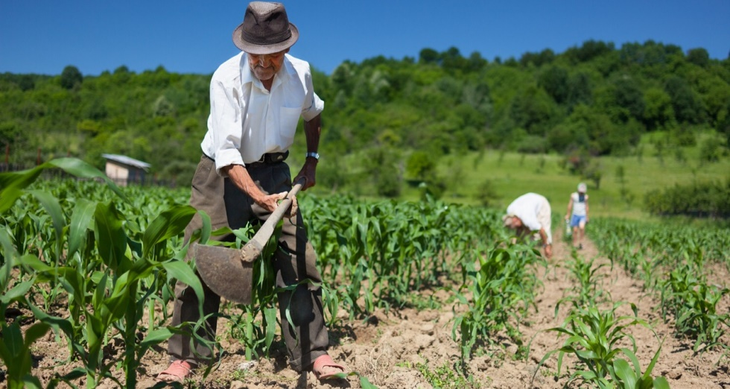
Delimitación
Logo Empresa
El cronograma del proyecto Agrosoft se estructura en fases clave: análisis, diseño, codificación, reléase, pruebas y validación, distribuidas en diferentes trimestres formativos.
La fase de análisis, que incluye el levantamiento de información de la problemática y la creación del backlog con el listado de requerimientos priorizados, se inició el 7 de agosto de 2024 y tiene una fecha de entrega estimada hasta el 12 de diciembre de 2024.
En esta etapa, correspondiente al primer trimestre, también se realizaron entregables como: el plan de proyecto, levantamiento de información, diagrama de procesos, IEEE-830 o historias de usuario, diagramas de casos de uso, casos de uso extendido, diagrama de clases, prototipo no funcional y patrón de diseño, involucrando a todos los integrantes del equipo en la identificación y análisis de las necesidades del proyecto.

Slide 15
Delimitación
Logo Empresa
Durante el segundo trimestre, se avanzó en el diseño de la base de datos mediante la construcción del modelo entidad-relación, modelo relacional, diccionario de datos, script de la base de datos, sentencias DDL y consultas DML, además de la automatización de la base de datos y la implementación de un sistema de información web en servidor local.
La fase de diseño, específicamente el diseño UX/UI que abarca la selección de fuentes, teoría del color, íconos y temáticas, también comenzó el 7 de agosto de 2024, con una fecha de entrega prevista para el 12 de diciembre de 2024. Paralelamente, la codificación inició con una capacitación en Bootstrap el 10 de mayo de 2025 y se extiende hasta el 4 de junio de 2025.

Slide 16
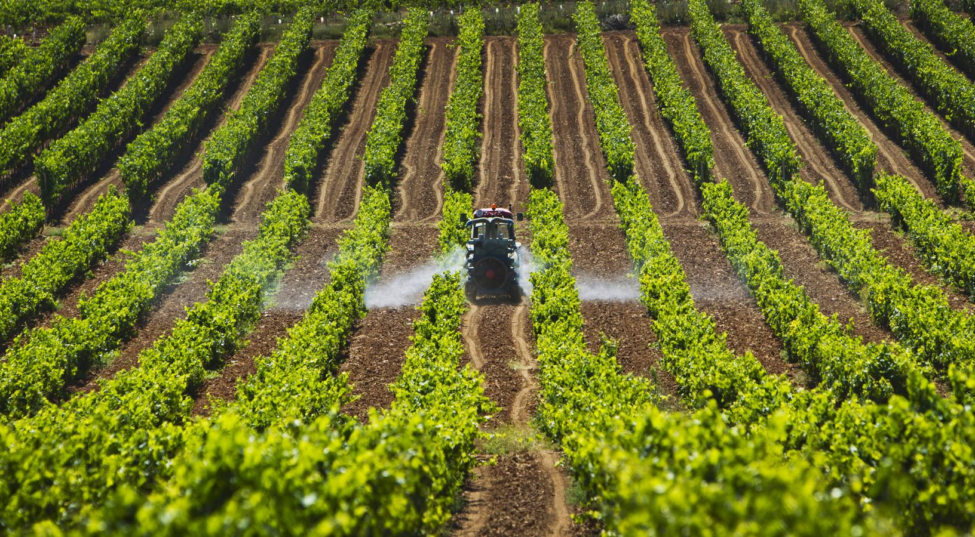
Delimitación
Logo Empresa
En el tercer trimestre, se reforzó la estructura técnica del proyecto, incluyendo la normalización del modelo relacional hasta la 3FN, la construcción de diccionarios de datos, diagramas de clases y diagramas de distribución en UML 2.4.1, así como la creación de un prototipo navegable en HTML y CSS y el uso de sistemas de control de versiones. Adicionalmente, se elaboró la planeación y ejecución de pruebas iniciales, lo que permitió garantizar la calidad del software desde etapas tempranas y preparar los criterios para las pruebas finales.
Posteriormente, en el cuarto trimestre, se desarrollaron entregables orientados a la implementación funcional del sistema, entre ellos: la construcción de la base de datos con DDL (SQL) o Schema Validación en MongoDB, uso de sentencias DML y CRUD Operaciones, consultas y subconsultas, así como la aplicación de prácticas de seguridad de datos (encriptación y control de accesos).
Además, se avanzó en la codificación del Front-End funcional utilizando frameworks como Bootstrap, Angular, Materialize, Vue.js o React, siguiendo lo definido en el prototipo y la base de datos. En ausencia de un backend, se emplearon herramientas simuladas como JSON Server, y se implementaron pruebas de autenticación con JWT, localStorage o sessionStorage.

Slide 17
Delimitación
Logo Empresa
La fase de release, que implica la entrega del MVP (Producto Mínimo Viable) en versiones beta, asignando módulos a diferentes responsables (Derek Saavedra: beta 1, Juliana Tique: beta 2, Duvier Olmos: beta 3, Johan Ochoa: beta 4), comenzó el 1 de mayo de 2025 y se espera que finalice el 4 de junio de 2025.
En cuanto a la fase de pruebas, además de las iniciales trabajadas en el tercer trimestre, se realizaron pruebas orientadas al análisis y validación del comportamiento del sistema para identificar y corregir posibles fallos. Estas iniciaron el 24 de mayo de 2025 y tienen como fecha de entrega el 4 de junio de 2025.
Finalmente, en el quinto trimestre, se incorporaron entregables clave para la integración final del sistema, como la implementación de la API REST con mecanismos de seguridad, el consumo de dicha API desde el front-end web (Angular, Vue.js, React u otros) con un avance del 80% de la codificación, y el uso de sistemas de control de versiones para garantizar trazabilidad y colaboración en el desarrollo. La fase de validación y aprobación del proyecto, donde se muestra el trabajo realizado a los interesados, también se extiende hasta el 4 de junio de 2025.

Slide 18
Entregables Proyecto Formativo por Trimestre
Logo Empresa
segundo Trimestre
Cuarto Trimestre
elaboración del mapa de procesos que implica el sistema de información
técnicas de recolección de información y análisis de resultados estadística descriptiva
requerimientos funcionales y no funcionales usando el estándar IEEE Std 830-1998
diagrama de casos de uso y documentación de casos de uso
validación de requerimientos (Realización de un prototipo usando mockups o wireframes)
Formatos de fichas técnicas
construcción de la base de datos usando sentencias DDL
uso de la base de datos a través de sentencias DML
realización del Front-End funcional (codificación), utilizando frameworks como Bootstrap
Quinto Trimestre
Tercer Trimestre
modelo relacional notación crows foot
normalización del modelo relacional identificando las 3FN
diccionario de datos
realización del diagrama de distribución usando el estándar UML 2.4.1
prototipo navegable del software
control de versiones
implementación de la API REST agregando seguridad.
front end web consuma la API REST (Angular, Vue.js, react u otros), con un avance del 80% de la codificación
uso de sistemas de control de versiones.

Slide 19
Bibligrafía
Logo Empresa
Según el artículo “Intermediarios y volatilidad de precios, problemas de nunca acabar del agro colombiano” publicado en la página oficial de la universidad de Antioquia por Lourdes Cruz Cárdenas - Comunicaciones Facultad En el sector agropecuario colombiano, los pequeños y medianos productores enfrentan grandes desafíos para comercializar sus productos de manera eficiente y rentable. La existencia de numerosos intermediarios en la cadena de suministro aumenta los costos y reduce las ganancias de los agricultores, mientras que los consumidores finales terminan pagando precios más elevados. (Intermediarios y volatilidad de precios, problemas de nunca acabar del agro colombiano).
Además en el artículo “transformar la alimentación y la agricultura para alcanzar los objetivos de desarrollo sostenible.. página 18” publicado en la página oficial de la FAO (Organización de las naciones unidas para la alimentación y la agricultura) la falta de transparencia en el proceso de comercialización dificulta la posibilidad a los campesinos de ser más competitivos en el mercado. Estos problemas no solo afectan la sostenibilidad económica de los productores, sino que también limitan su capacidad para invertir en mejoras productivas y tecnológicas. (https://openknowledge.fao.org/server/api/core/bitstreams/65e7524f-9f38-4e3c-b98c-e25a45737800/content).
En la Revista Nacional de Agricultura Edición 1034 – Marzo 2023, en la sección de Plan Nacional de Desarrollo 2022-2026: El menú para los sectores agropecuario y rural, dice que “Colombia debe producir más alimentos de manera eficiente e incluyente con los pequeños productores y utilizando ciencia, tecnología e innovación” (Plan Nacional de Desarrollo 2022-2026: El menú para los sectores agropecuario y rural - SAC - Sociedad de Agricultores de Colombia).

